Slide 1
01
SecureGrade
Hệ thống nhập điểm
chống giả mạo đầu vào
Đồ án cuối kỳ — Bảo mật mạng máy tính và hệ thống
Hướng 1: Thiết kế hệ thống an toàn
Nhóm: ____________________
Thành viên: ____________________
GVHD: ____________________
Notes:
30 giây. Nói ngay câu chốt: "Câu hỏi của đồ án này là — hệ thống dựa vào đâu để tin một thông tin."

Slide 2
02
Điểm số là tài sản
cần toàn vẹn
Điểm quyết định học bổng, cảnh báo học vụ, tốt nghiệp. Cổng vào duy nhất để sửa điểm là tài khoản giảng viên.
Tình huống thật: giảng viên bị phishing / ClickFix → kẻ tấn công có mật khẩu, hoặc có luôn cookie phiên đang đăng nhập.
Mật khẩu đúng có nghĩa là đúng người không?
Notes:
45 giây. Đây là cái móc của cả bài: đừng vội nói về kỹ thuật.

Slide 3
03
Bảo vệ cái gì, chống ai
TÀI SẢN
ƯU TIÊN
A1 — Bảng điểm
Integrity
A2 — Tài khoản GV / Admin
Confidentiality
A4 — Secret: JWT, TOTP seed, mật khẩu DB
Confidentiality
A5 — Audit log
Integrity
Tác nhân đe doạ · sinh viên có tài khoản hợp lệ · kẻ phishing bên ngoài · infostealer trên máy GV · bot dò mật khẩu
· insider có quyền DB — tác nhân mà hầu hết đồ án bỏ qua
Notes:
45 giây. Nhấn vào dòng insider: hầu hết đồ án bỏ qua tác nhân này.

Slide 4
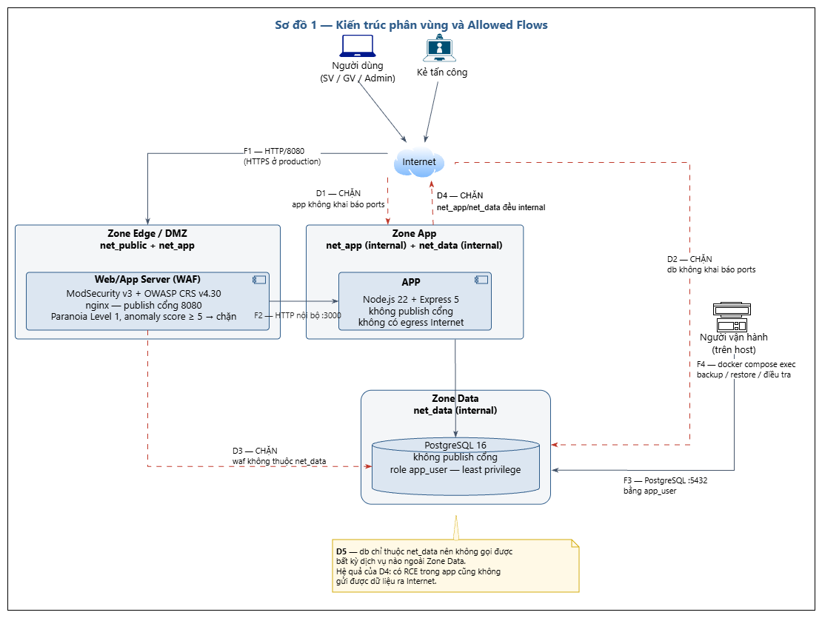
04
Kiến trúc
phân vùng
3 zone
4 luồng được phép
5 luồng bị chặn
Chỉ WAF publish cổng 8080.
app và db không có port,
không có egress Internet.
Đã chứng minh bằng lệnh: D1 refused · D2 refused · D3 không resolve được db · D4 app không gọi được ra Internet
Notes:
60 giây. Nói hệ quả của D4: có RCE trong app cũng không exfiltrate được dữ liệu.

Slide 5
05
Không tin mặc định
THÔNG TIN
KIỂM CHỨNG BẰNG
Mật khẩu
bcrypt + OTP từ thiết bị khác
Claim role trong JWT
Không dùng — đọc role từ bảng users
Cookie phiên hợp lệ
Fingerprint + step-up OTP khi sửa điểm
enrollmentId từ client
Truy vấn ownership
Dữ liệu trong DB của chính mình
Hash-chain + đối chiếu điểm với log
Hệ thống dựa vào đâu để tin một thông tin
Notes:
75 giây. Dòng cuối là điểm nhấn: không tin cả DB của mình.

Slide 6
06
Pipeline 12 lớp kiểm chứng
1 · WAF
2 · Rate limit
3 · Chữ ký JWT
4 · Session
trong DB
5 · Fingerprint
6 · MFA
7 · RBAC
8 · Step-up OTP
9 · Validation
10 · Ownership
11 · Parameterized
query
12 · Audit
hash-chain
Mỗi lớp độc lập — lớp trước thủng thì lớp sau vẫn giữ.
Audit nằm cùng transaction với điểm → không tồn tại trạng thái “điểm đổi mà không có log”.
Notes:
60 giây. Chỉ đọc 4 lớp tô đậm (5 Fingerprint, 8 Step-up OTP, 10 Ownership, 12 Audit hash-chain), đừng đọc hết 12.

Slide 7
07
Top 5 rủi ro
ID
RỦI RO
PREVENT
DETECT
TEST
R01
Phishing lộ mật khẩu
MFA TOTP
MFA_FAIL_THRESHOLD
TC09
R02
Đánh cắp cookie phiên
Fingerprint + step-up
SESSION_CONTEXT_MISMATCH
TC14, TC15
R03
Giả mạo JWT nâng quyền
Cố định HS256, role từ DB
JWT_INVALID
TC11, TC12
R04
IDOR: đổi enrollmentId
RBAC + ownership
ACCESS_DENIED_IDOR
TC16, TC17
R08
Insider sửa DB, xoá log
audit_log append-only
Hash-chain
TC22–TC24
Notes:
45 giây. Dừng lại ở dòng R08: insider có quyền DB.

Slide 8
08
DEMO
Chuyển sang màn hình live · KB1 → KB6 trên hệ thống đang chạy
Notes:
Theo kịch bản demo 9 phút 30. Nếu máy lỗi: phát video OBS dự phòng.

Slide 9
09
Kết quả kiểm thử
$ node tests/run-tests.mjs
TC01 PASS bat buoc MFA lan dau
TC11 PASS sua payload JWT
TC12 PASS JWT alg=none
TC05 PASS chuoi hash 268 dong, khong vi pham
TC22 PASS sua diem thang trong DB -> phat hien lech
TC24 PASS sua audit id 3 -> dut chuoi hash
TC23 PASS app_user bi tu choi 4 lenh pha hoai
TC19 PASS SQLi qua WAF -> 403
TC21 PASS chi waf anh xa port ra host
TC09 PASS 3 lan OTP sai -> khoa, canh bao HIGH
...
25/25 PASS
25/25
test case PASS
6 luồng bình thường
+ 19 test tấn công
Trích kết quả thực tế — docs/evidence/07-run-tests-output.txt
Notes:
30 giây. Mỗi rủi ro trong ma trận đều trỏ tới ít nhất 1 test case. Bộ test bao phủ 6 kịch bản tấn công KB1–KB6.

Slide 10
10
Trade-off có số đo
QUYẾT ĐỊNH
CÁI GIÁ ĐO ĐƯỢC
NHÓM CHỌN
T2 — Step-up OTP mỗi lần sửa điểm
OTP không dùng lại được
Giữ cho prototype · dài hạn sudo mode
1 sửa / 30 giây
T5 — WAF Paranoia Level
hợp lệ bị chặn oan (PL1)
PL1 — PL2 chặn oan 1/15, không bắt thêm
0/15
T7 — Backup hằng ngày
RTO đo được khi khôi phục
Hằng ngày — RPO 24 giờ
5–6 giây
Notes:
60 giây. Đây là slide ghi điểm: có số thật, không nói chung chung.

Slide 11
11
Hạn chế và hướng phát triển
HẠN CHẾ
HƯỚNG XỬ LÝ
HTTP trong lab
HTTPS + HSTS + cookie secure
TOTP không chống phishing thời gian thực (AiTM)
Passkey / WebAuthn — gắn với origin
Superuser DB vẫn tính lại được hash-chain
SIEM + WORM storage; tạm thời anchor lastHash ra ngoài
mfa_secret lưu dạng rõ
AES-256-GCM với MFA_ENC_KEY
RPO 24 giờ
PITR / WAL archiving
Notes:
45 giây. Biết mình chưa làm gì — nói thẳng, đừng né.

Slide 12
12
Bốn kết luận
01
Mật khẩu bị đánh cắp là không đủ — và để lại cảnh báo có ý nghĩa điều tra
02
Cookie phiên bị đánh cắp là không đủ — fingerprint phát hiện, step-up OTP chặn
03
Hệ thống không tin cả DB của chính mình — hash-chain bắt được cả insider
04
Defense-in-Depth là thật: bỏ qua WAF, payload SQLi vẫn bị chặn
Xin cảm ơn — mời hỏi đáp.
Notes:
Đọc chậm bốn câu, dừng lại sau câu 3. Rồi mời hỏi đáp.

